Slide 1

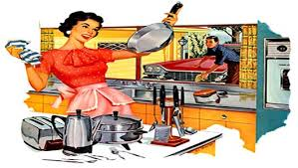

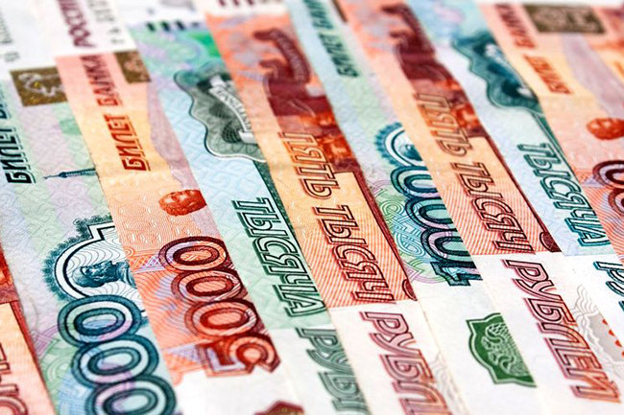

Что общего и различного в данных изображениях?

Slide 2
Экономика
Граждановедение. Экономика
7 класс

Slide 3
Экономика
Совокупность производственных отношений, соответствующих определенной ступени развития производительных сил.
Состояние хозяйства страны или его части.
Раздел научной дисциплины, изучающий функциональные или отраслевые аспекты экономических отношений.
Греч. – правила ведения домашнего хозяйства
Толковый словарь

Slide 4

Проблема
Что такое экономика?

Slide 5
Проблемные вопросы
Что такое экономика?
Зачем она нужна людям?
Что мы о ней уже знает?
Сложно ли было в начальной школе и в 6 классе изучать элементы экономики на уроках «Окружающего мира» и «Граждановедения»?
Как помочь младшим школьникам лучше понять данное явление?

Slide 6
План действий
Вспомнить, что знаем про экономику.
Понять, что делает экономика для человека?
Сформулировать свое определение «экономики».
Составить наглядную модель экономики для учеников начальной школы.

Slide 7

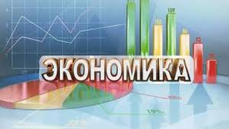

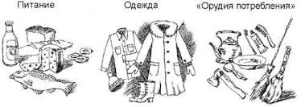
СВЯЗЬ?

Slide 8
Эталон
ЧЕЛОВЕК
ЭКОНОМИКА
СВЯЗЬ
ПОТРЕБНОСТИ
БЛАГА

Slide 9
Потребности
Надобность, нужда в чём-л., требующая удовлетворения. (Толковый словарь Ожегова).
Необходимость (Идеографический словарь русского языка)

Slide 10
Благо
все, что способно удовлетворять повседневные жизненные потребности людей, приносить людям пользу, доставлять удовольствие. (Экономический словарь)
Счастье, благополучие (Толковый словарь)
Экономическая деятельность –
деятельность, направленная на создание благ

Slide 11
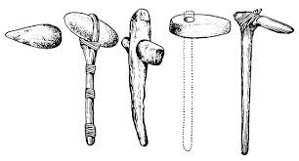

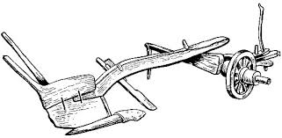
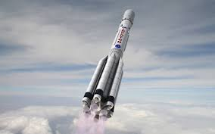
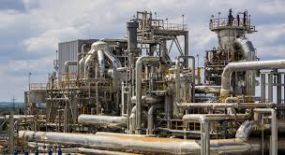

Slide 12


Эталон
технология
сотрудничество
совокупность методов и инструментов для достижения желаемого результата
процесс совместной деятельности в какой-либо сфере двух и более людей или организаций для достижения общих целей

Slide 13
Экономика – это?

Slide 14
Проблемные вопросы
Что такое экономика?
Зачем она нужна людям?
Что мы о ней уже знает?
Сложно ли было в начальной школе и в 6 классе изучать элементы экономики на уроках «Окружающего мира» и «Граждановедения»?
Как помочь младшим школьникам лучше понять данное явление?

Slide 15
Домашнее задание
Нарисуйте опорный знак- схему, характеризующий каждое понятие, которое мы сегодня на уроке проговорили (экономика, потребность, блага, технология, сотрудничество)

